Slide 1
Весенняя классическая музыка

Slide 2
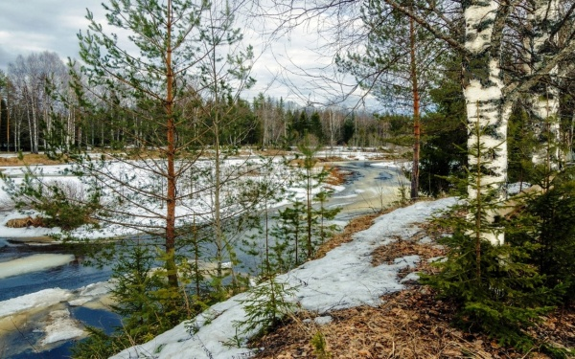
В произведениях классической музыки тема весны встречается достаточно часто. В них можно услышать весеннюю капель, пение птиц, журчание ручейка. Людвиг ван Бетховен - Соната для скрипки и ф-но № "Весенняя соната"
Гонимы вешними лучами...
(из романа "Евгений Онегин")
А.С. ПУШКИН
Гонимы вешними лучами,
С окрестных гор уже снега
Сбежали мутными ручьями
На потопленные луга.
Улыбкой ясною природа
Сквозь сон встречает утро года;
Синея блещут небеса.
Еще прозрачные, леса
Как будто пухом зеленеют.
Пчела за данью полевой
Летит из кельи восковой.
Долины сохнут и пестреют;
Стада шумят, и соловей
Уж пел в безмолвии ночей

Slide 3
Фредерик Шопен - " Весенний вальс» ИСТОРИЯ СОЗДАНИЯ ШЕДЕВРА.| ПАУЛЬ ДЕ СЕННЕВИЛЬ - ФРАНЦУЗСКИЙ КОМПОЗИТОР, ЧЬЮ МУЗЫКУ ОШИБОЧНО ПРИПИСЫВАЮТ ШОПЕНУ.
Здравствуй, весенняя первая травка!
Как распустилась? Ты рада теплу?
Знаю, y вас там веселье и давка,
Дружно работают в каждом yглy.
Высyнyть листик иль синий цветочек
Каждый спешит молодой корешок
Раньше, чем ива из ласковых почек
Первый покажет зеленый листок.
Сергей Городецкий

Slide 4
Эдвард Григ - Лирическая пьеса " Весной"
Весна
Когда весной разбитый лед
Рекой взволнованной идет,
Когда среди лугов местами
Чернеет голая земля,
И мгла ложится облаками
На полуюные поля,
Мечтанье злое грусть лелеет
В душе неопытной моей;
Гляжу, природа молодеет,
Не молодеть лишь только ей;
Ланит спокойных пламень алый
С собою время уведет,
И тот, кто так страдал, бывало,
Любви к ней в сердце не найдет.
Лермонтов М. Ю.

Slide 5
Франц Шуберт - Весенний сон ( вокальный цикл "зимний путь № 11)
ВЕСЕННИЙ СОН. К семи ветрам, за синий горизонт Скатилось солнце, вечер догорает. Спокойно спи, весенний сладок сон Во сне тревоги, как туманы тают. Опять весна, сменив зимы одежды На шум теснящейся воды Подарит новые тебе надежды Подарит смелые тебе мечты. И юная, она твои черты Подкрасит нежным, неземным узором И снова ранним утром воробьи Тебя разбудят своим звонким хором. И вновь ручей под коркой льда Ещё дневную помня солнца ласку Журча бежит, не ведая куда Тебе весеннюю рассказывая сказку. Увы! Весенний день угас Ночь опустилась на твои ресницы. Спокойно спи, уж поздний час Пусть дивный сон тебе приснится. 1980г.

Slide 6
П.И. Чайковский «Времена года» Март.
Владислав Ходасевич
Март
Размякло, и раскисло, и размокло. От сырости так тяжело вздохнуть. Мы в тротуары смотримся, как в стекла, Мы смотрим в небо — в небе дождь и муть…
Не чудно ли? В затоптанном и низком Свой горний лик мы нынче обрели, А там, на небе, близком, слишком близком, Всё только то, что есть и у земли.

Slide 7
П.И. Чайковский «Времена года» Апрель
Верба, верба, верба, Верба зацвела. Это значит, — верно, Что весна пришла Это значит — верно, Что зиме конец. Самый, самый первый Засвистел скворец. Засвистел в скворечне: Ну, теперь я здешний. Но весне не верьте, Слышен ветра свист. Ветер, ветер, ветер По дорогам вертит Прошлогодний лист. Все апрелю шутки! Сельский детский сад Утром скинул шубки, В полдень — снегопад. Но не так уж скверно Обстоят дела, Если верба, верба — Верба зацвела.
А. Барто

Slide 8
П.И. Чайковский «Времена года» Май.
Месяц май ,пора цветение , запах В воздухе кружит . Голова от разноцветья
И кружится и болит ,но глаза на это чудо смотрят с нежностью большой , Словно мир из сказки детства , возвратился в мир иной . И глаза хотят заполнить блеск листвы березки милой, уловить и в память бросить смольный запах тополя. Что бы память не забыла ,все что видела Любила , да любила от души ,все что создано природой : реки ,горы И моря ; лес дремучий и поля , Даль степная , поднебесье - все Подобно дивной песни.
2001 гг

Slide 9
Спасибо! Весеннего настроения!
Презентацию подготовила
музыкальный руководитель МДОУ «Д/С №75»
Г. Ярославля : Синицына Е.В.

